Slide 1
La techno aux fins de validation…
Martin Francoeur pour le Service national à la FGA du RÉCIT
Partage et discussion dans une perspective d’optimisation des outils TIC en classe

Slide 2
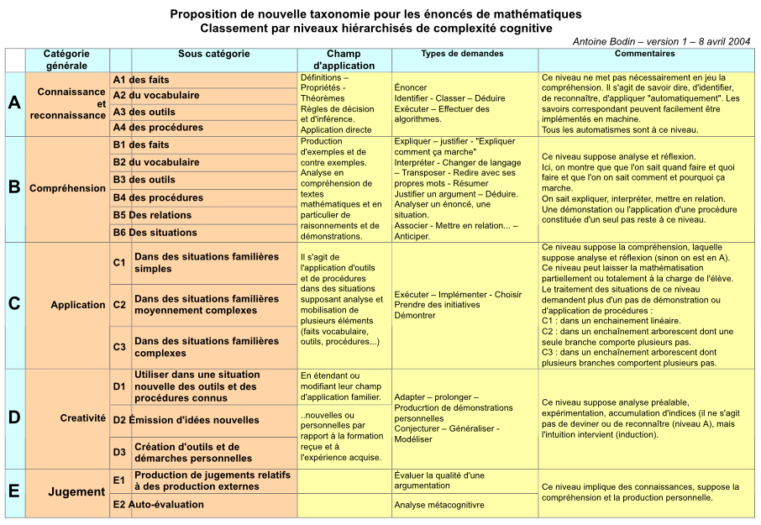
Taxonomie de Bodin

Slide 3
Dynamique didactique - pédagogique
Différenciation des concepts charnières du cours
Gestion de l’incertitude (vers des tâches complexes)

Slide 4
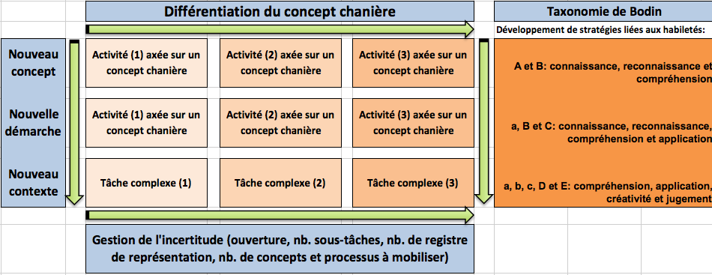
Illustration de la dynamique

Slide 5
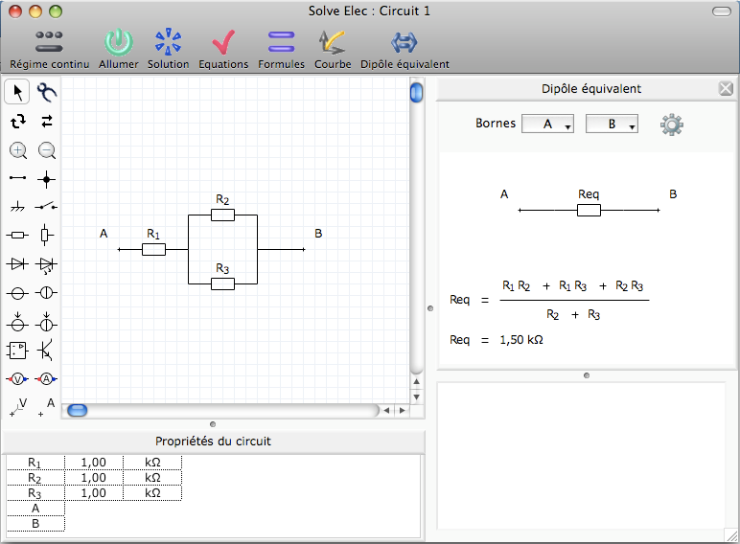
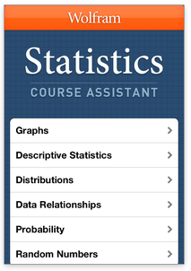
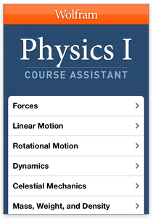
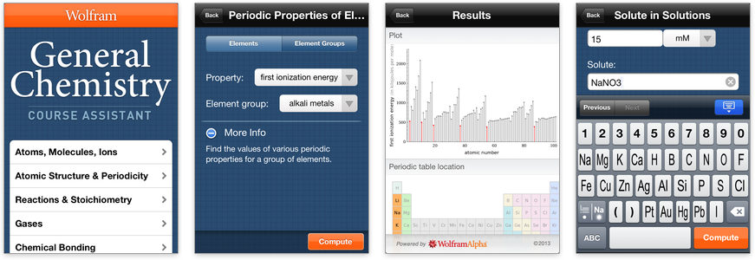
Quelques applications

Slide 6
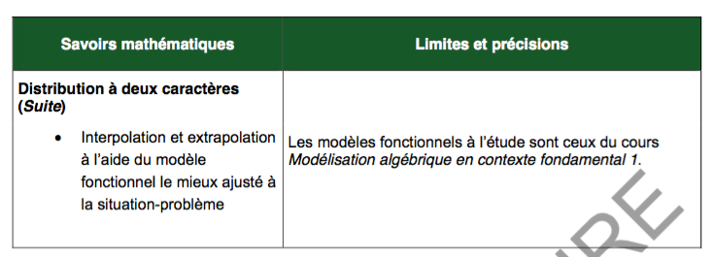
Cours de statistique programme mat FBD
Base de données MAT-4172-2

Slide 7
À vous de jouer
Récupérez le fichier EXCEL
webinaire 24 nov 2015

Slide 8
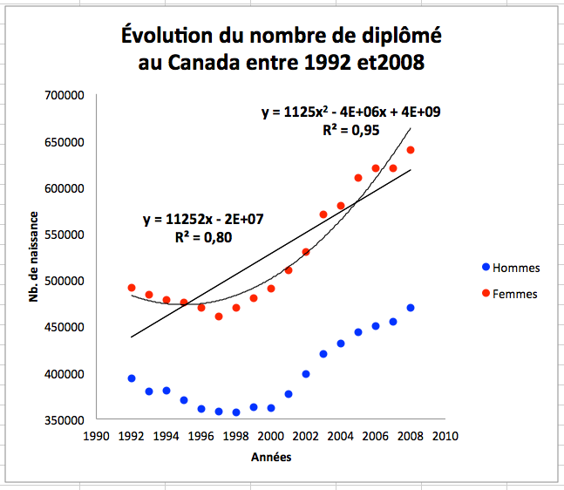
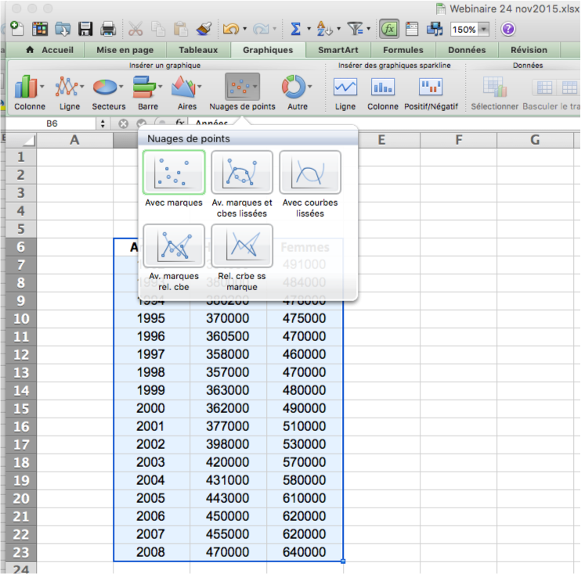
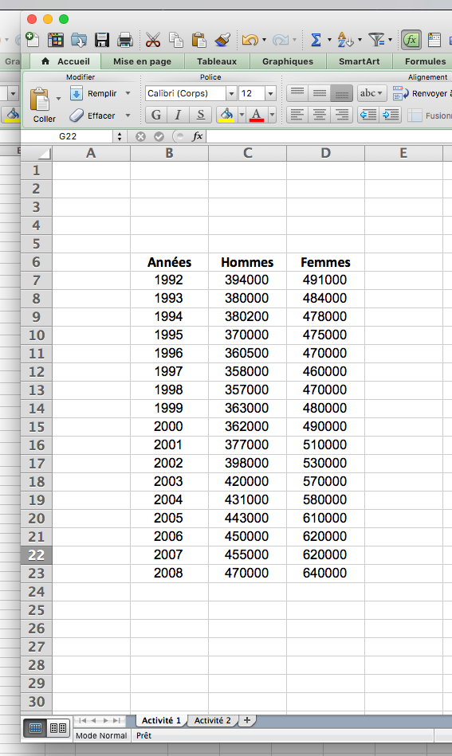
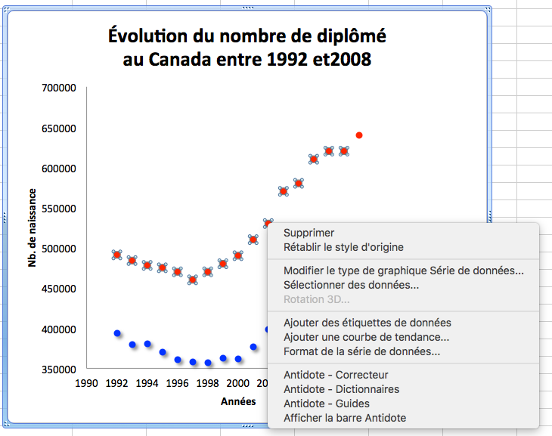
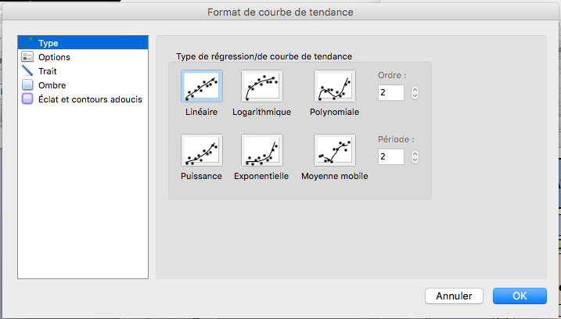
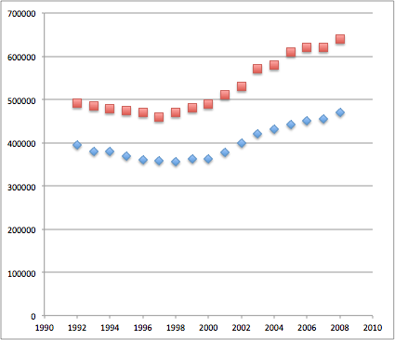
Activité 1

Slide 9
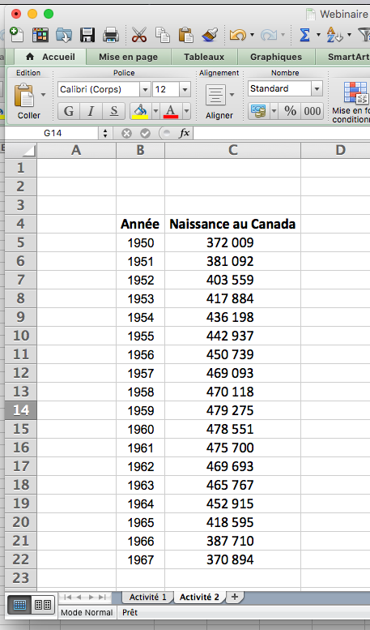
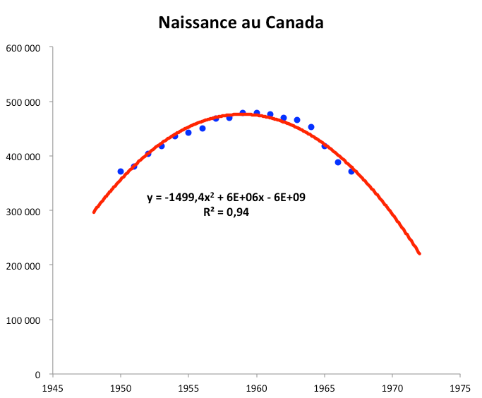
Activité 2
Toujours dans le même fichier EXCEL

Slide 10
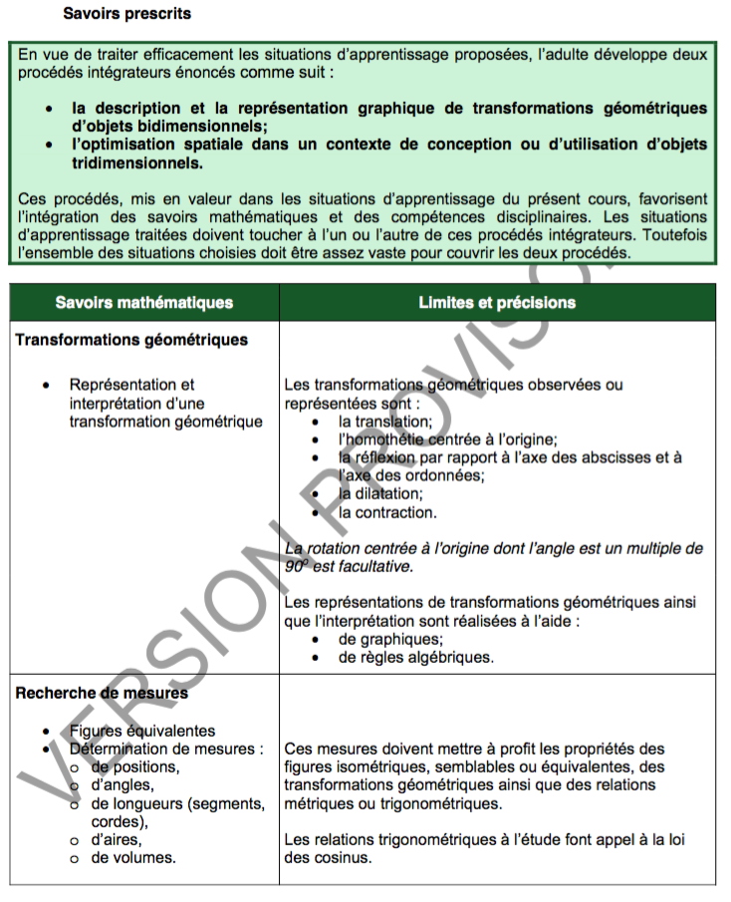
Activité 2
La boîte de volume optimale MAT-5153

Slide 11

À vous de jouer
21,6 cm
Selon vous quelles devraient être les dimensions d’une boîte réalisée avec un carton de 21,6 cm x 21,6 cm, sans couvercle et de base carrée afin d’obtenir un volume optimal?
21,6 cm

Slide 12
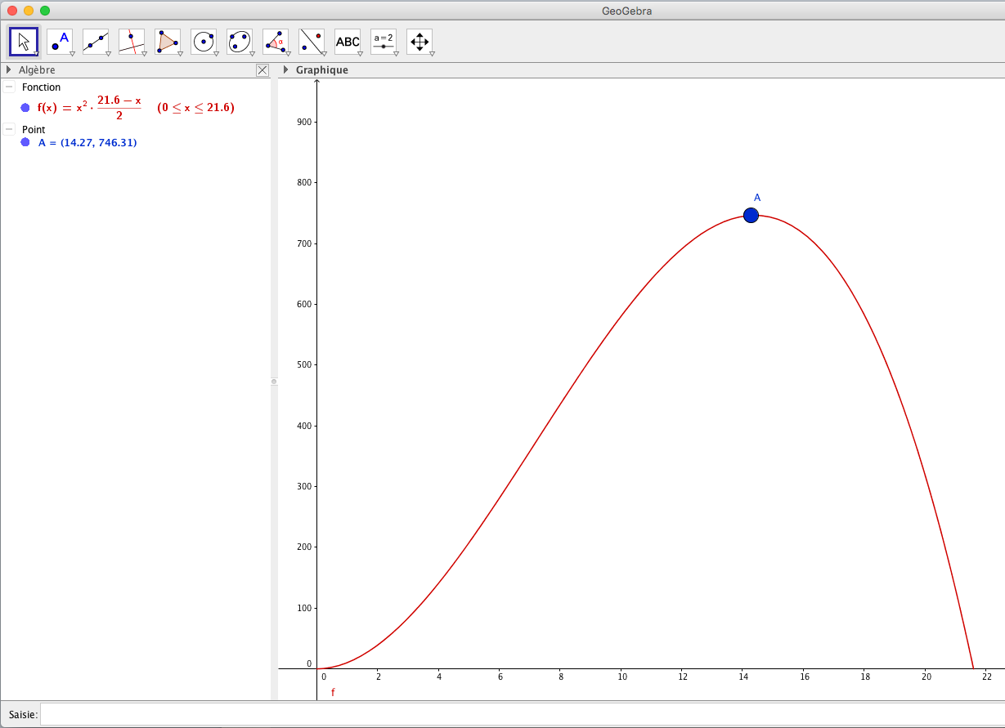
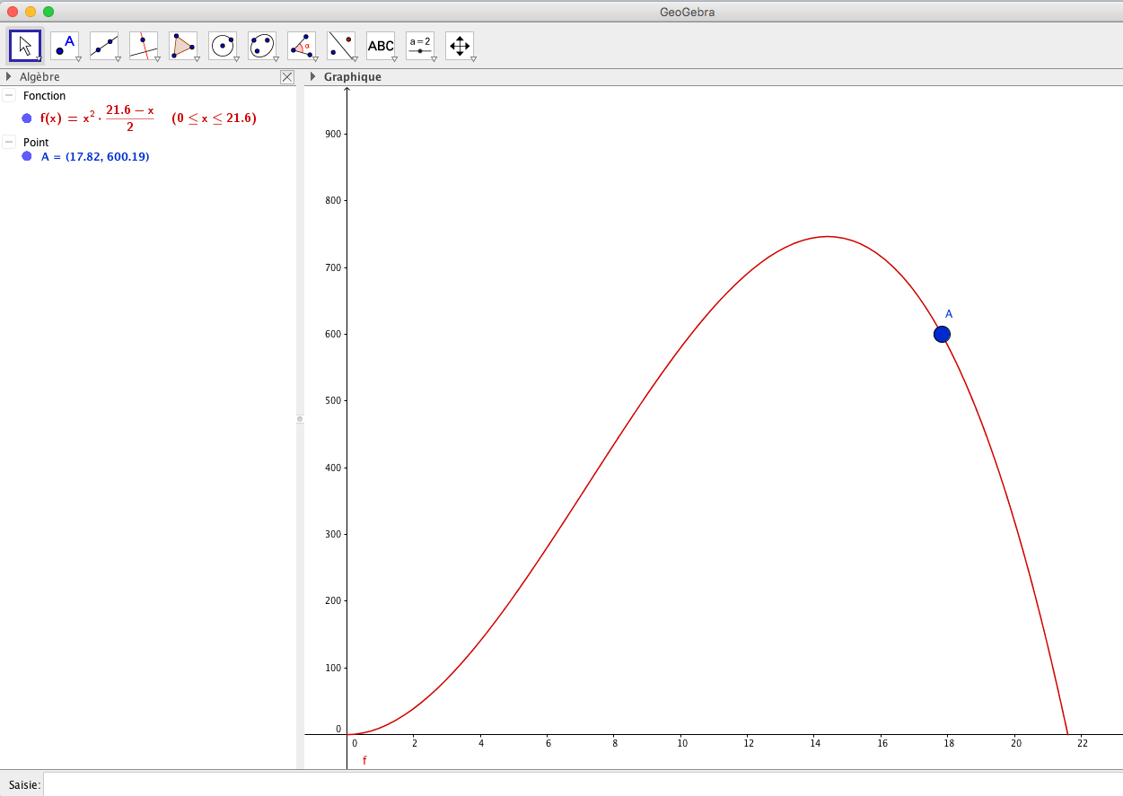
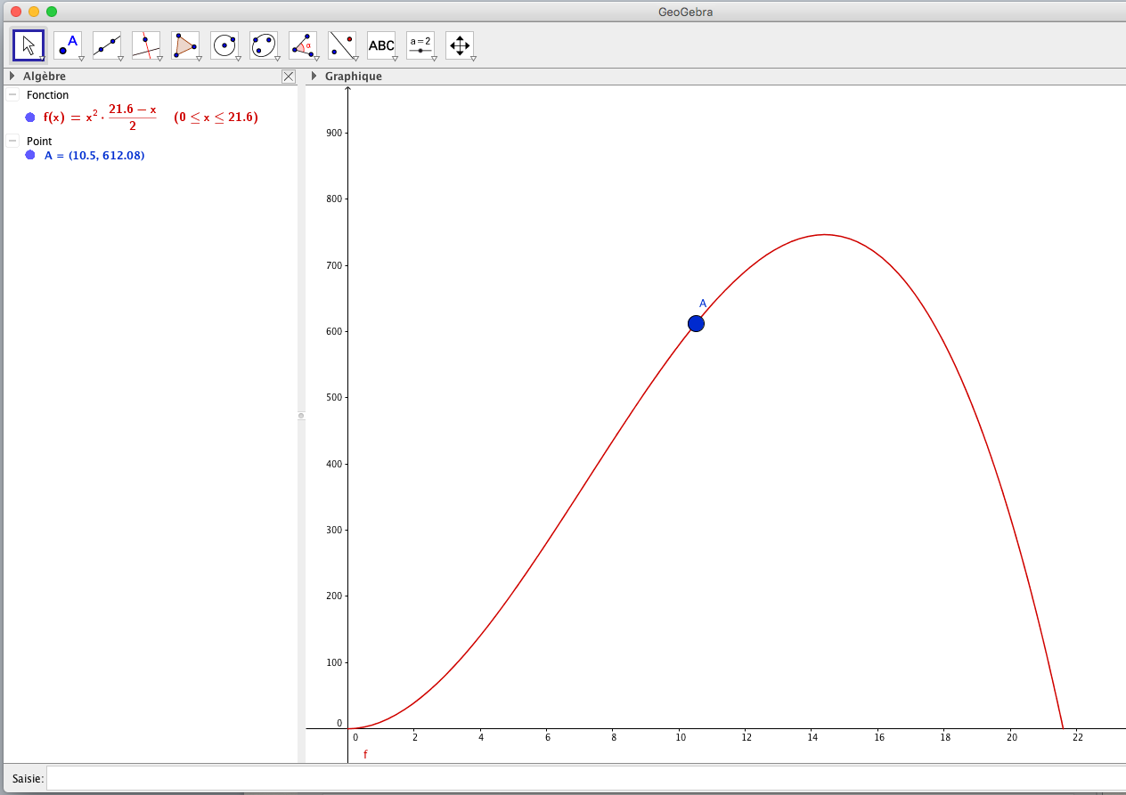
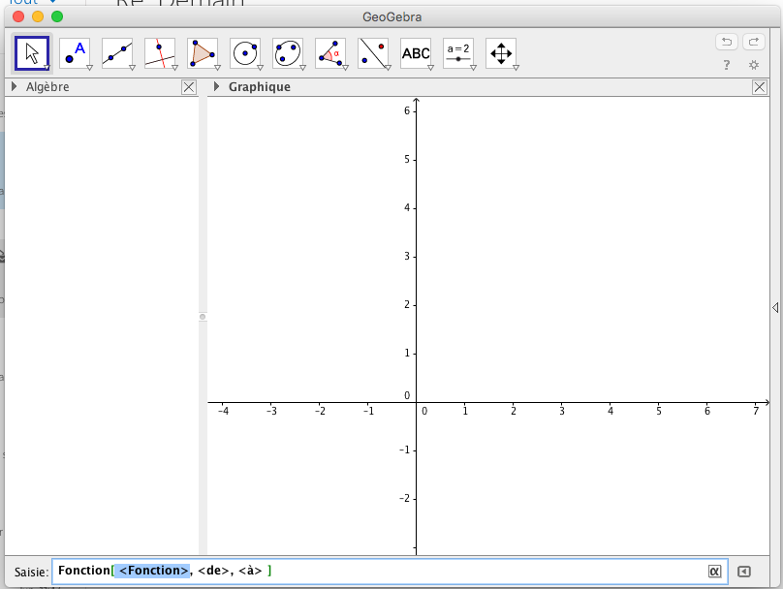
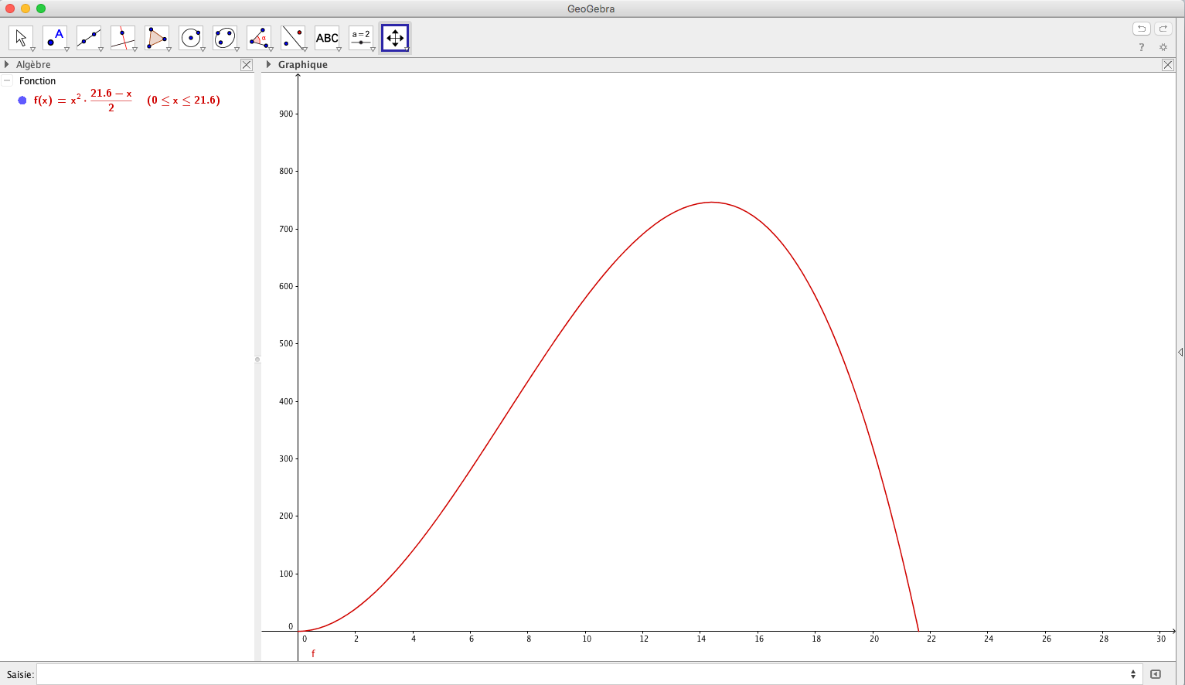
Activité 3

Slide 13
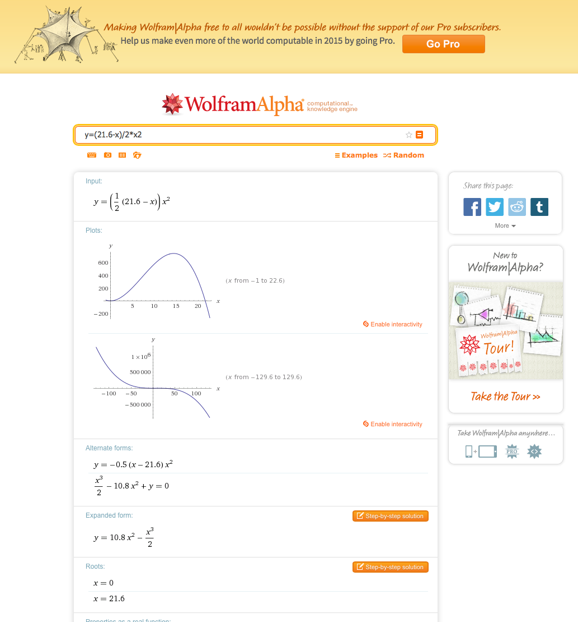
Wolfram alpha

Slide 14
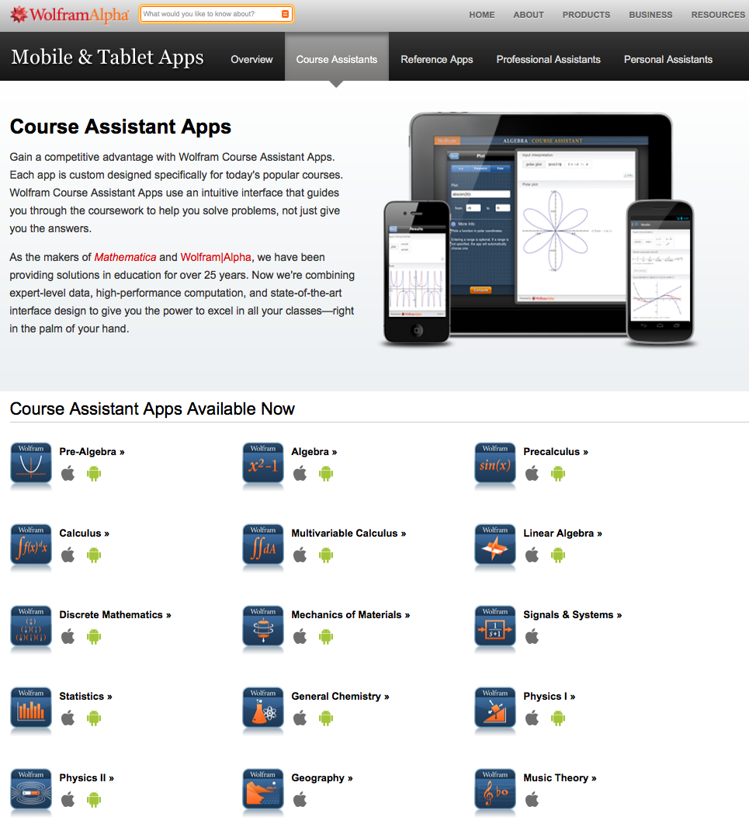
Les applis…

Slide 15
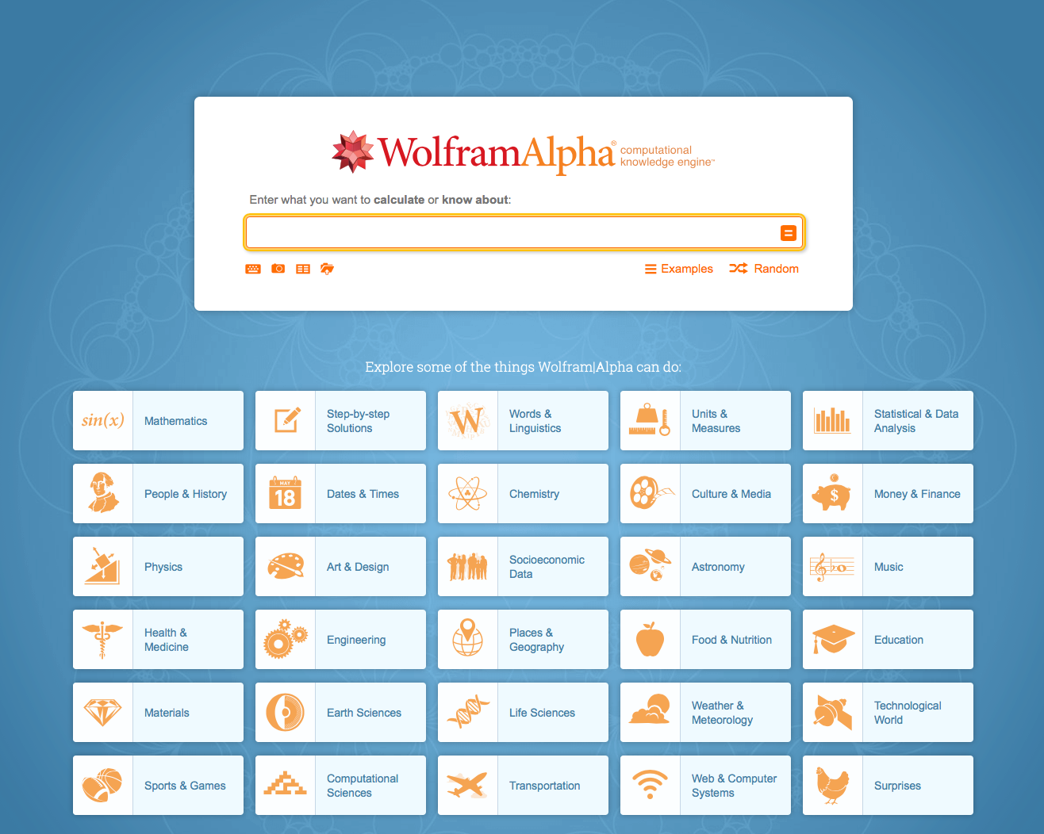
Wolfram plus…
Exerciseurs en ligne… Et formation en ligne!

Slide 16
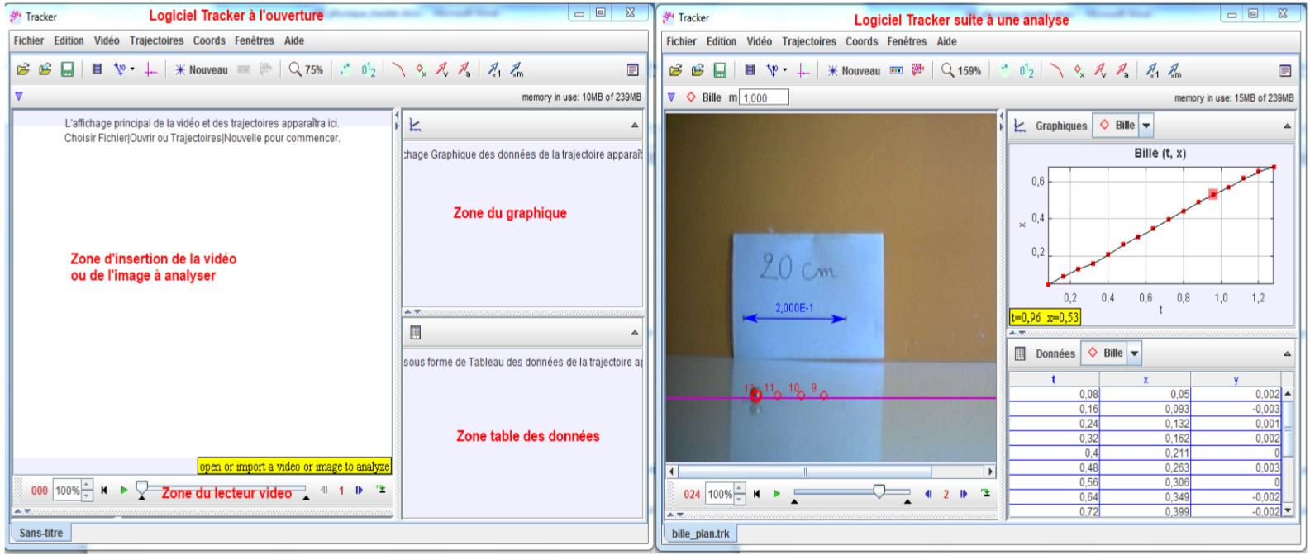

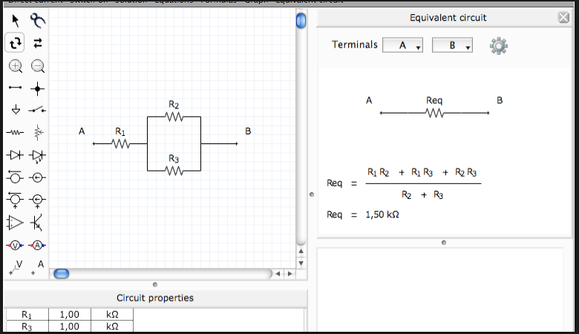
En science

Slide 17
Conclusion et discussion
Pour une prochaine fois…
  Culture des math chez les élèves (du primaire…)
  Limites conceptuelles en science
  « reconnaissance et compréhension » démonstration
  application vers l’induction (approche inductive)
  validation (wolfram physique et chimie)

